Slide 1
휠체어 사용자의 사고 후 골든 타임을 지켜주는 IOT 시스템
DR.WILL
I N S E R T S U B T I T L E H E R E

Slide 2
목차
INDEX
01
창업 배경
02
창업 목적
03
아이템 소개
04
시장 분석
05
수익 구조
06
팀 소개
07
향후 계획

Slide 3

01 창업 배경
골든 타임
OVER

Slide 4
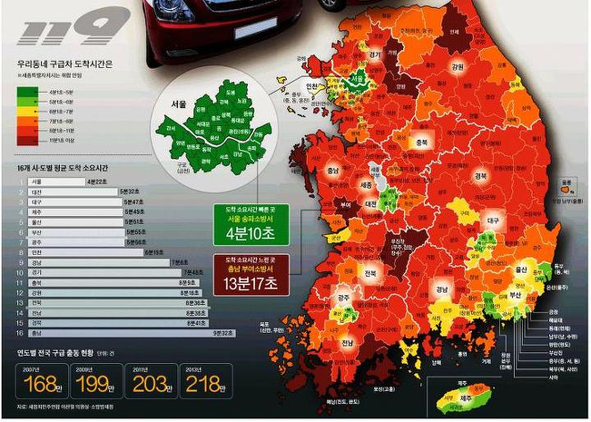
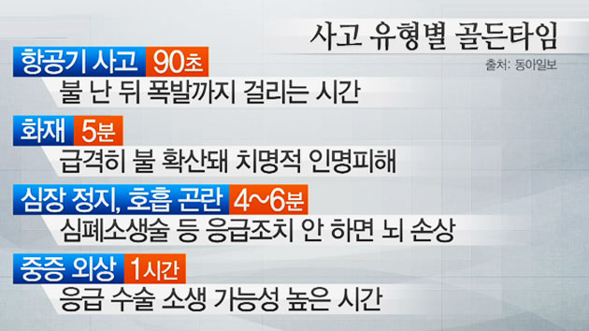
01 창업 배경
골든타임
12분 : 기존 구급대 도착 시간
0분
4분
20분
30분
뇌 손상 없음
뇌 손상 진행
중증 뇌 손상
소생 불가
7분 : 닥터윌로 인한 구급대 도착 시간

Slide 5

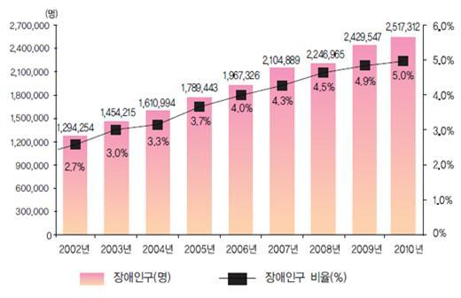
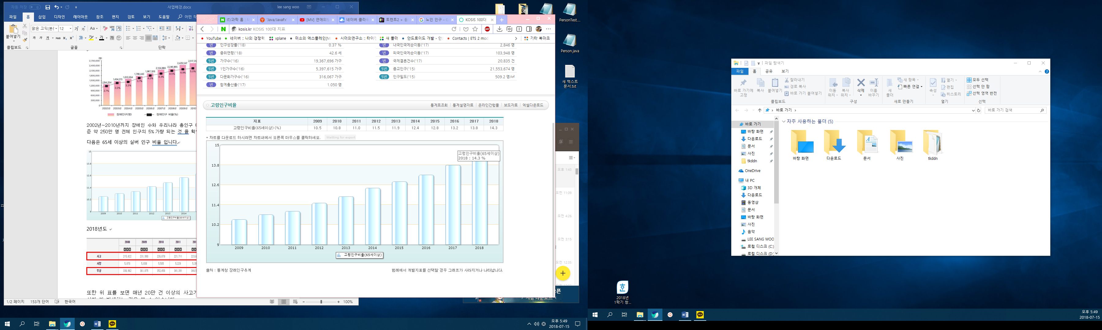
01 창업 배경
장애인 인구수의 증가

Slide 6
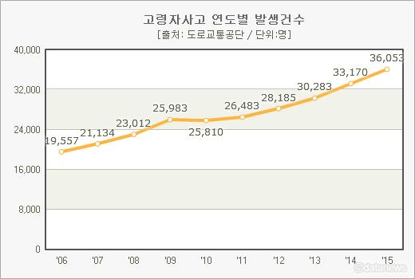
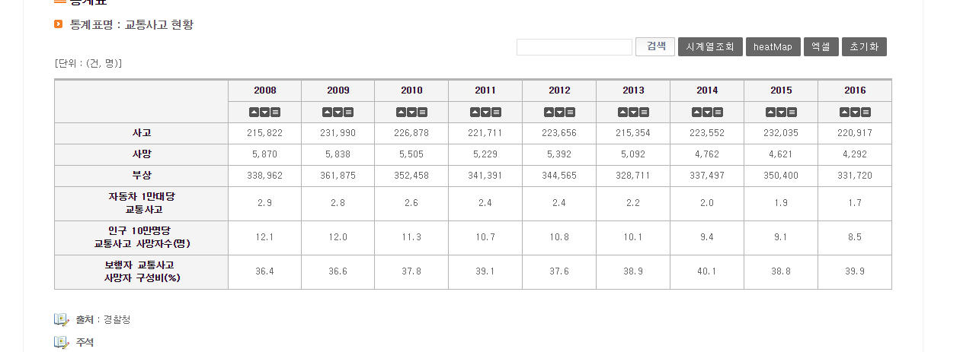
01 창업 배경
증가하는 고령자 사고

Slide 7
02 창업 목적
기존 구급대 출동 순서
신고까지 시간이 걸림
사고발생
본인 or 목격자구급대 연락
출동
응급조치
닥터윌 구급대 출동 순서
신고까지 시간 x
(사고 직후 바로 연락)
사고발생
출동
응급조치
동시에
IOT 시스템이
보호자 & 구급대 연락
기존의 시스템은 사고 발생과 신고 사이에 타임 로스가 존재하지만
닥터윌은 사고 발생과 동시에 연락이 이루어지기 때문에
골든 타임 확보 가능

Slide 8
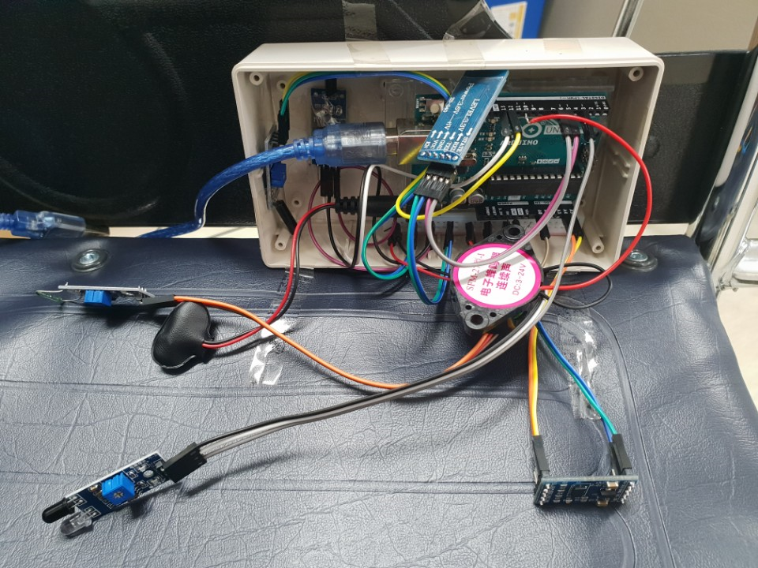

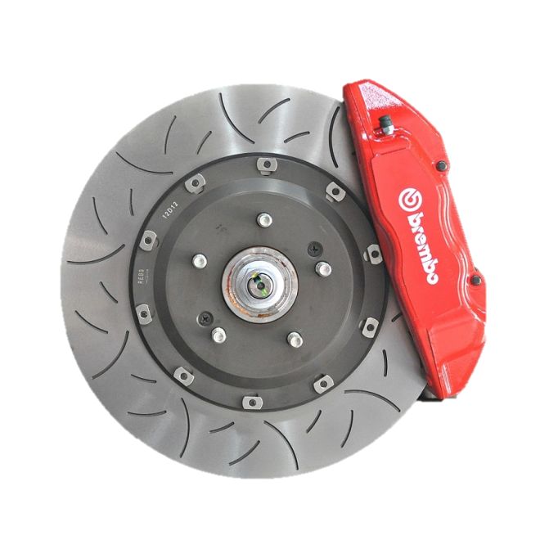

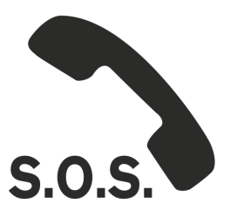
03 아이템 소개
호출 버튼
IOT
KIT
감지 센서
휠체어 제어
연락 기능

Slide 9
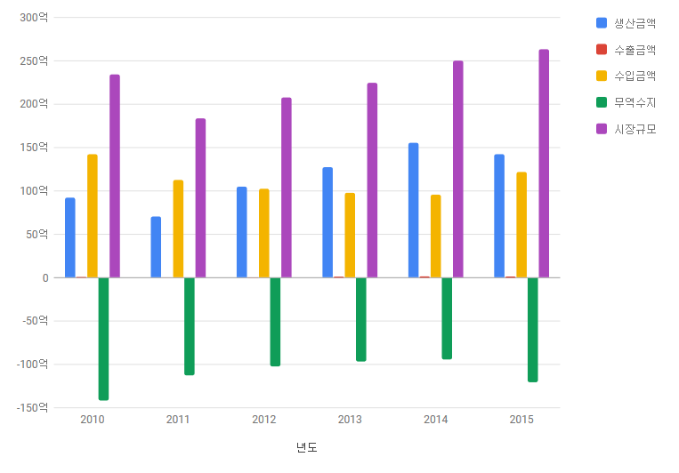
시장 분석 (휠체어)
04
휠체어의 시장 규모가 점점 성장하고 있는 것을 알 수 있음
37.7
출처 : KHIDI (2017년)
휠체어 부품이 가장 많은 비율을 차지
출처 : 한국특허학회지(2016년)

Slide 10
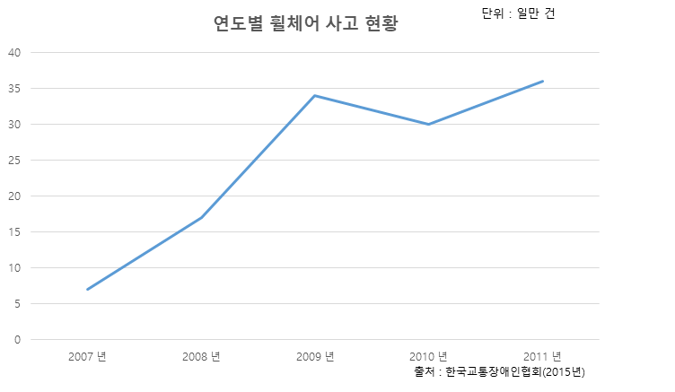
시장 분석 (휠체어)
04
일반 휠체어의 위험이 많아지면서 사고가 잦아지는 추세
필요및소지별(1) | 보조기구종류별(1) | 2008 |  | 2011 |  | 2014
 |  | 비율 (%) | 추정수 (명) | 비율 (%) | 추정수 (명) | 비율 (%) | 추정수 (명)
필요 | 전동휠체어 | 7.7 | 103,711 | 6.9 | 114,110 | 9.5 | 154,581
 | 전동스쿠터 | 6.4 | 85,897 | 5.3 | 86,860 | 6.7 | 109,249
소지 | 전동휠체어 | 3.2 | 43,772 | 3.6 | 59,649 | 3.7 | 59,748
 | 전동스쿠터 | 2.8 | 37,597 | 2.6 | 42,158 | 3.2 | 52,456
필요에 의해 소지가 적은 상황

Slide 11
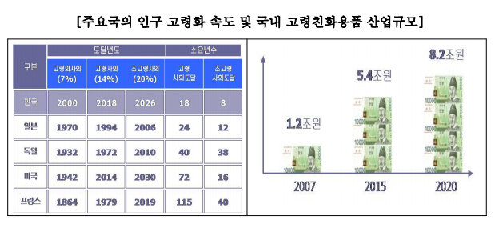
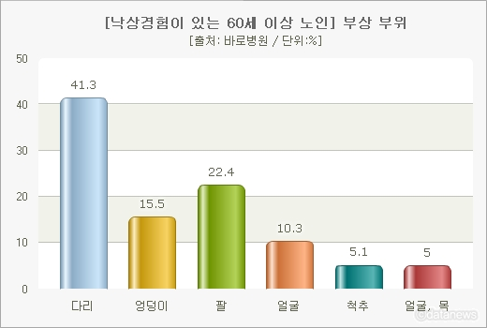
시장 분석 (노인-고령화)
04
현재 고령화 진행중으로
점점 규모가 커질 것으로 예상
노인들의 부상 부위에서 다리가 가장 많음으로써
휠체어가 필요한 비율이 높다는 것을 알 수 있음

Slide 12
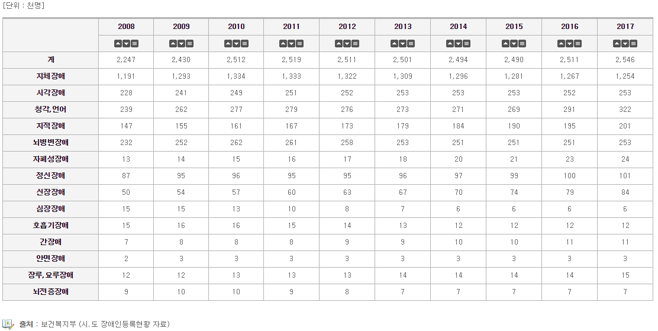
시장 분석 (장애인, 환자)
04
휠체어가 가장 필요한 지체장애, 뇌병변장애의 비율이 높은 것을 확인

Slide 13
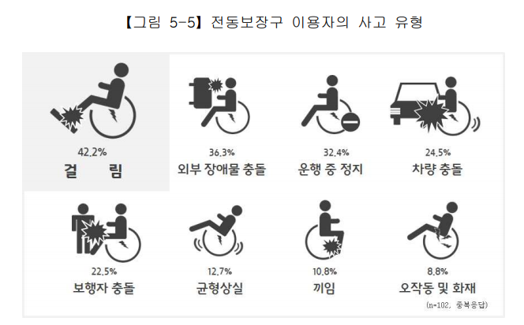
시장 분석 (장애인, 사고)
04
일반 휠체어는 속도 제어나 위험 도움 요청 기능이 없어 큰 사고로 이루어지기 쉬움

Slide 14
05 수익 구조
대여 업체 납품
필요및소지별(1) | 보조기구종류별(1) | 2008 |  | 2011 |  | 2014
 |  | 비율 (%) | 추정수 (명) | 비율 (%) | 추정수 (명) | 비율 (%) | 추정수 (명)
필요 | 전동휠체어 | 7.7 | 103,711 | 6.9 | 114,110 | 9.5 | 154,581
 | 전동스쿠터 | 6.4 | 85,897 | 5.3 | 86,860 | 6.7 | 109,249
소지 | 전동휠체어 | 3.2 | 43,772 | 3.6 | 59,649 | 3.7 | 59,748
 | 전동스쿠터 | 2.8 | 37,597 | 2.6 | 42,158 | 3.2 | 52,456
※ 이 표를 근거하여 2018년도
휠체어 필요치와 소지량 추측
2008년 103,711 43,772
2011년 114,110 59,649
2014년 154,581 59,748
2018년 210,000 80,000
초기
중기(소지량 더 늘어날 것으로 추측)
말기(소지량 더 늘어날 것으로 추측)
키트 가격: 90,000
1년 예상 판매 수: 20,000대
= 약 2,700,000,000원
키트 가격: 75,000
1년 예상 판매 수: 40,000-50,000대
= 약 3,400,000,000원
키트 가격 60,000
1년 예상 판매 수: 80,000대
=약 4,800,000,000원
나중에 어느정도 적응하면 최저 단가로 설치 비용만 받아 운영할 계획

Slide 15

06 팀 소개
이름 | 역할 | 경력 | 역량
이상우 | 팀장 | 한림대학교 컴퓨터공학과 재학, 다수 로봇 대회 출전 및 WRO 국가대표 | C, JAVA, Lab View 프로그래밍 가능
김기태 | 개발 | 컴퓨터공학과 재학, 네트워크 관리사 자격증 소지 | 프로그램 개발 동아리 활동, 안드로이드 프로그램 제작 경험
정서윤 | 영업& 마케팅 | 경영학과 재학
이다빈 | 개발 | 금융재무학과 재학 | 고령 친화 관련 창업동아리에서 활동 경험
곽민정 | 기획 | 법학과 재학
우건희 | 개발 | 컴퓨터공학과 재학 | 프로그램 개발 동아리 활동, C, JAVA 프로그래밍 가능
대표 이상우
개발부
기획부
팀장 김기태
팀장 정서윤
우건희
이다빈
곽민정
<닥터윌 조직도>
<닥터윌 팀 역량>

Slide 16
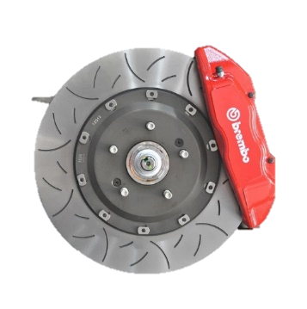
07 향후 계획
키트 개발 완료 및 보완
키트 앱 관련 버그 보완
IOT
KIT
휠체어 납품 업체 현장 답사
크라운드 펀딩

Slide 17
07 향후 계획
 | 1 | 2 | 3 | 4 | 5 | 6 | 7 | 8 | 9 | 10 | 11 | 12
기기
서버
어플리케이션
개발 후 보완
시장 조사
병원 홍보
현장 답사

Slide 18
지금까지 닥터 윌 발표였습니다.
감사합니다.

